Slide 1
Leggi matematiche, curve e funzioni

Slide 2
Incontriamo le funzioni

Slide 3
Attività. Leggi matematiche, curve e funzioni
Completa la scheda di lavoro per rivedere e completare quello che già sai.

Slide 4
Due punti fondamentali del tuo lavoro
Il significato del termine ‘funzione’ in matematica è cambiato nel corso della storia.
Il significato di ‘funzione’ più diffuso oggi nella comunità scientifica è ricco di conseguenze.
Rivediamo prima di tutto alcune tappe significative del lungo percorso storico

Slide 5
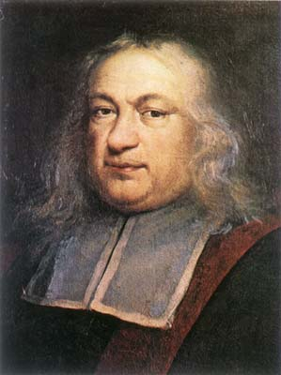
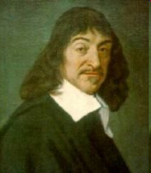
A. Il concetto di funzione si evolve
1. Fermat e Cartesio ‘inventano’ la geometria analitica
Fermat (1637)
«Ogni volta che due quantità incognite sono legate da un’equazione, si ha una linea che può essere retta o curva»
Cartesio (1637)
«Prendendo successivamente infinite diverse grandezze per la linea x, se ne troveranno altrettante infinite per la linea y e così si avrà un’infinità di diversi punti per mezzo dei quali si descrive la curva richiesta»
Un’equazione in x e y stabilisce una dipendenza fra due quantità variabili.

Slide 6
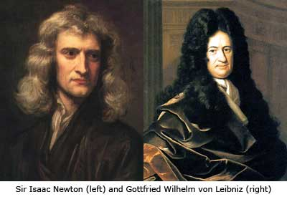
A. Il concetto di funzione si evolve
2. Newton e Leibniz
Newton (1676)
«Le curve sono descritte non dalla giustapposizione di parti, ma dal movimento continuo dei punti … Questa genesi avviene spontaneamente e viene osservata tutti i giorni nel movimento continuo dei corpi».
Leibniz (1673)
«Chiamo funzione delle linee ottenute costruendo delle rette che corrispondono a un punto fisso e a dei punti di una curva data» ??
Compare per la prima volta il termine «funzione», forse legato al verbo latino “fungor” che significa “eseguire, adempiere un compito”

Slide 7
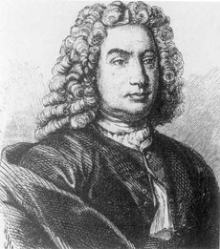
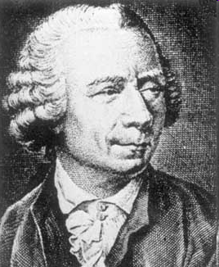
A. Il concetto di funzione si evolve
3. Bernoulli ed Eulero
Bernoulli (1718)
«Definizione: si chiama funzione di una grandezza variabile una quantità composta in un modo qualunque da questa grandezza variabile e da costanti»
Eulero (1755)
«Se delle quantità dipendono da altre in modo tale che dalle mutazioni di queste anche le prime subiscano delle variazioni, esse si usano chiamare funzioni di queste.»

Slide 8
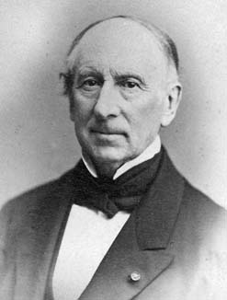
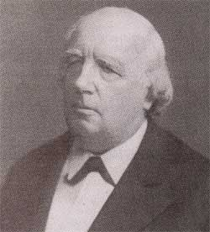
A. Il concetto di funzione si evolve
4. Cauchy e Weierstrass
Cauchy (1857)
«Due variabili reali o, in altri termini, due quantità algebriche variabili diconsi funzioni una dell’altra quando variano simultaneamente in modo che il valore dell’una determini il valore dell’altra».
Weierstrass (1878)
«Se una quantità variabile reale, che diremo y, è legata ad un’altra quantità variabile reale x, in guisa che, ad un certo valore di x, corrispondano, entro certi limiti, uno o più valori determinati per y, si dirà che y è funzione di x nel senso più generale del vocabolo e si scriverà y=f(x) »

Slide 9
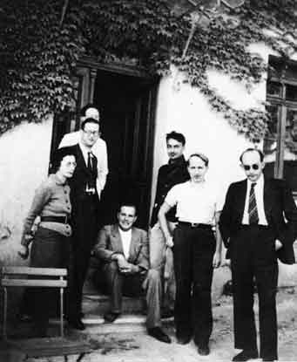
A. Il concetto di funzione si evolve
5. Il gruppo Bourbaki
Dieudonné (1969)
«Siano E ed F due insiemi, distinti o no. Una relazione fra una variabile x di E e una variabile y di F è detta relazione funzionale di E verso F, se, qualunque sia x in E, esiste un elemento y di F, e uno solo, che stia nella relazione considerata con x…»
Obiettivo della ricerca: risistemare tutta la matematica basandola su un unico fondamento, la teoria degli insiemi.

Slide 10
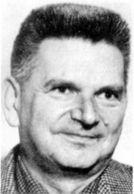
A. Il concetto di funzione si evolve
5. Reazioni all’impostazione “bourbakista”
Il commento di Thom (1974)
«È caratteristico che, dall’immenso sforzo di sistemazione di Bourbaki non sia uscito alcun teorema nuovo di qualche importanza»
Un eterno dilemma della matematica:
scoprire nuovi risultati o sistemare logicamente i risultati noti?
Bourbaki o Thom?

Slide 11
A. Il concetto di funzione si evolve
6. Una definizione più ‘snella’
Kolmogorov (1974) «Si può intendere una funzione come una legge arbitraria che, ad ogni x appartenente ad un insieme D (detto dominio della funzione), fa corrispondere una sola y appar­tenente ad un insieme C (detto codominio della funzione)» .
Questo è il significato più diffuso anche oggi nella comunità scientifica.

Slide 12
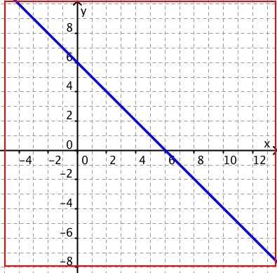
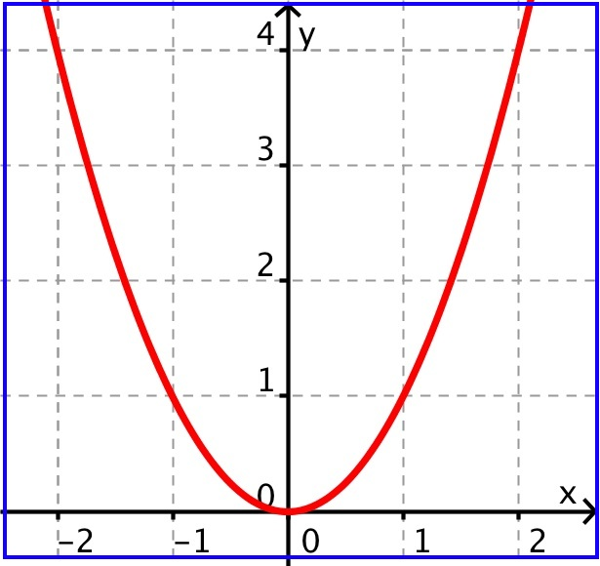
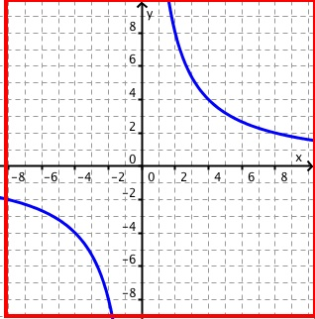
B. Geometria analitica e linguaggio delle funzioni
Geometria analitica
Equazione: y = -x + 6
Equazione: y = x²
Equazione: y = 16/x
Non si parlava di ‘Dominio’ all’epoca di Cartesio.
Come si può rivedere la geometria analitica alla luce del più recente concetto di funzione?
È sottinteso come ‘Dominio’ l’insieme di tutti i numeri reali che, sostituiti ad x nella formula, producono un numero reale y
Per precisare meglio, il ‘Dominio sottinteso’ prende il nome di ‘Campo di esistenza della formula’

Slide 13
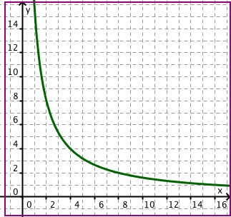
B. Geometria analitica e linguaggio delle funzioni
Con una formula posso creare più funzioni: basta modificare il dominio. Ecco un primo esempio.
Geometria analitica
x, y lati di rettangoli di area 16
Equazione: y = 16/x
Non si può dividere per 0
Campo di esistenza della formula: l’insieme R₀ dei numeri reali diversi da 0
Dominio: l’insieme R₀⁺ dei numeri reali positivi Codominio: l’insieme R₀⁺
Legge: y = 16/x
Sono due funzioni diverse

Slide 14
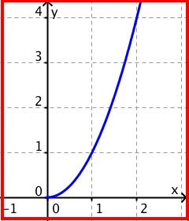
B. Geometria analitica e linguaggio delle funzioni
Con una formula posso creare più funzioni: basta modificare il dominio. Ecco un secondo esempio.
Geometria analitica
Area y del quadrato di lato x
Equazione: y = x²
Campo di esistenza della formula: l’insieme R dei numeri reali
Dominio: l’insieme R⁺ dei numeri reali non negativi Codominio: l’insieme R⁺
Legge: y = x²
Sono due funzioni diverse

Slide 15
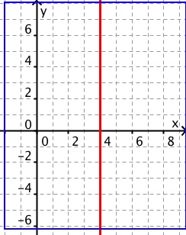
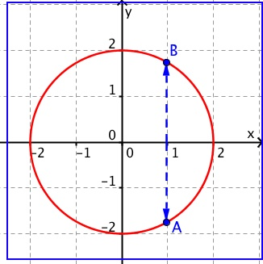
B. Geometria analitica e linguaggio delle funzioni
Ci sono linee disegnate sul piano cartesiano che non sono il grafico di una funzione. Ecco due esempi
Retta parallela all’asse y
Circonferenza
Non è vero che ad una x corrisponde una sola y
Non sono il grafico di una funzione secondo la definizione di Bourbaki, …. ma secondo le precedenti definizioni di Cauchy e Weierstrass?

